Slide 1
Säker e-post med SITHS-kortet, - förutsatt att… Västkom 16 05 29

Slide 2
-… att användaren hanterar teknik och kort på rätt sätt!
Kryptering av mejl med SITHS-kort ger en hög skyddsnivå av konfidentialitet, riktighet och spårbarhet
men det där med tillgänglighet kan bli en hake!
Notes:
Myntet (kortet) har två sidor!

Slide 3
Tillbakablick…
I e-postens barndom så fick vi tidigt inpräntat att skicka mejl hade inte högre säkerhet än att skicka ett vykort
Därför sattes tidigt regeln – ingen sekretessbelagd information via e-post
Med tiden kom olika former av krypteringsmöjligheter men vi säkerhetsmänniskor var ganska hårdnackade – nej, ingen sekretessbelagd information i e-posten, argumenten växlade
hur vet du vem mottagaren på andra sidan är?
- kritisk information kan bli liggande i den enskilde medarbetarens inkorg, etc etc

Slide 4
Men nu så …
En rad tjänster har etablerats som sörjer för att information och kommunikation hanteras inom specifika system,
till exempel
SVPL-KLARA för vårdsamverkan
Mina vårdkontakter för det kommunikationsflödet med patienten
NPÖ är implementerat (?)
Intygstjänsten
Notes:
Allt det där vi inte vill få in i mejlsystemet!

Slide 5
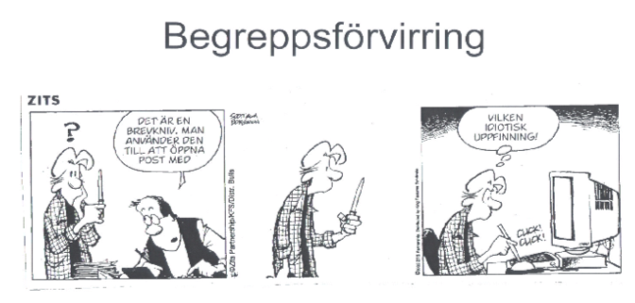
Och kravet på korta ledtider är åtskruvat, när fick du senast ett pappersbrev på jobbet?
Notes:
För dagens ungdomar är även mejlen ett förhistoriskt system – de har passerat vidare till sociala nätverk och chattar.
Det är klart att det inom vissa flöden fortfarande är brev som gäller men för mig är det i alla fall sällsynt att kommunicera med pappersbrev. Idag har jag inget postfack längre utan receptionen mejlar om jag har ett brev att hämta

Slide 6
Alla pusselbitar på plats, (nästan)
De stora informationsflödena tas om hand i specifika tjänster.
Outlook lätt att integrera med SITHS som ger,
skyddad överföring
stark autentisering
signering

Slide 7
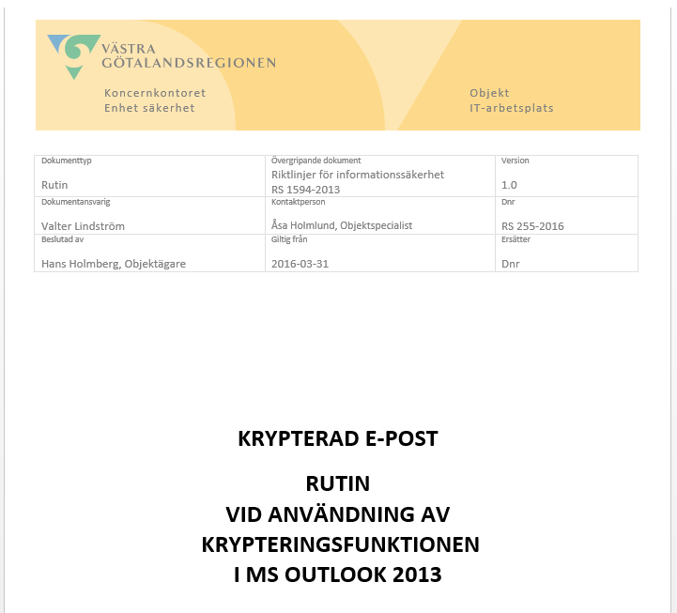
Att lita på användaren
Vi kommer aldrig att komma till den riskfria tekniken
Det som saknades var steget att ta fram ett regelverk som innebär att vi litar på användarens förmåga att hantera de kvarvarande bristerna

Slide 8
Förändring av inkörd regel
Vi ville inte få en glidning på budskapet så att det skulle spridas - Nu är det OK att mejla sekretessbelagd information
och man missade
under förutsättning att den krypteras och att den lagras utanför mejlsystemet
Notes:
Även om inte alla har följt regeln om att inte mejla sekretessbelagd information så har man vetat vad man brutit mot

Slide 9
Informationspaket
Informationsbrev
Rutin
Lathundar
Kort film för att förstärka rutinen
Ut via linjen med spridning till alla medarbetare

Slide 10
filmtajm

Slide 11
Tillgängligheten – kan bli ett problem
Därför betoning på att krypterad e-post enbart är en säker kommunikationsöverföring och inte lagring
Kryptering med SITHS kort förutsätter att användaren är medveten om beroendet till det personliga och unika certifikatet och risken för att bli utelåst
Som organisation låser vi ute oss själva – åtkomsten är helt beroende till enskild användare
Notes:
Haken!

Slide 12
Nästa steg
Få till full funktionalitet även för funktionsbrevlådor
Federationer med betrodda certifikatsutfärdare
MyndighetsCA
Gemensamma rutiner för kommunikation?

Slide 13
En del myndigheter har aviserat att de kommer att ta bort faxmöjlighet – hur gör vi då?
Många olika lösningar – vilken ska vi lita på? Hur många olika lösningar accepterar verksamheten?
Kommunikation bygger på båda parters överenskommelse
Allt blir så mycket enklare om vi använder gemensam infrastruktur och använder samma lösning

Slide 14
Säker meddelandehantering
Verksamhetens behov är säker meddelandeöverföring och det behöver vi lösa på flera olika sätt
Systemintegrationer
Meddelandeöverföring utvecklas i tjänsten
Informationsdelning – säkra virtuella rum
Säkra formulär
Notifieringar
E-post är bra till det där som blir över, tillfälliga behov/sällan behov

Slide 15
Tack för ordet!
monika.goransson@vgregion.se

